Slide 1
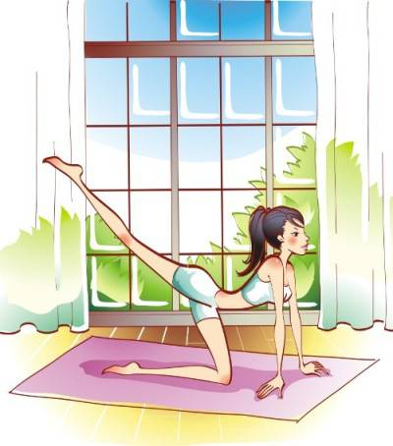
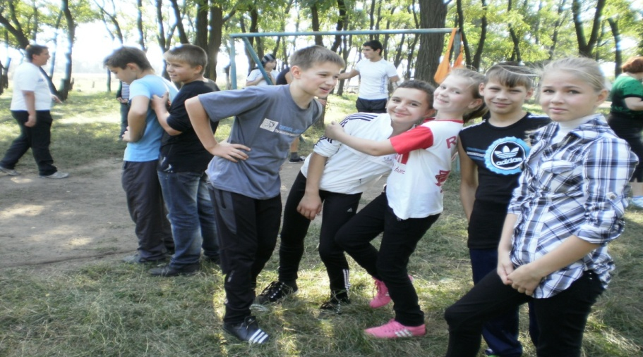
Мы за здоровый образ жизни,6б класс
Презентация
6 б класса
МОУ СОШ 5

Slide 2
Думаем ли мы о своем здоровье?
Мало кто из нас в суматохе дней, в бешеном потоке нынешнего времени думает о своем здоровье. Лишь когда валит с ног болезнь или приходит старость, мы начинаем думать о беспечно прожитых годах.

Slide 3
Здоровье - это сокровище, которое нужно сохранять ежедневно. Так давайте же вместе забудем о пустых пожеланиях и займемся нашим сокровищем - здоровьем.

Slide 4
Соблюдай режим!

Slide 5
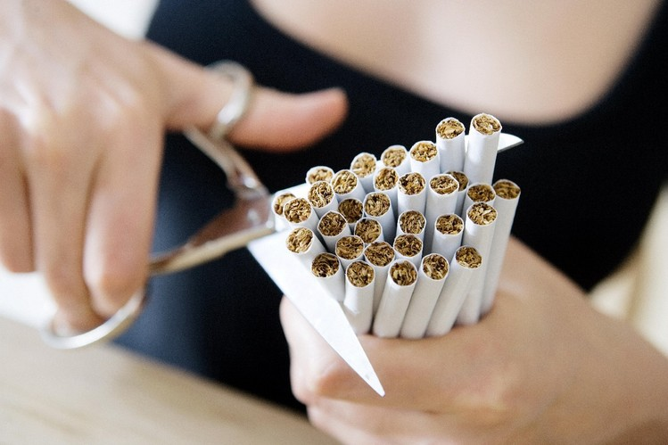
Живи с умом!

Slide 6
Девиз нашей жизни:

Slide 7
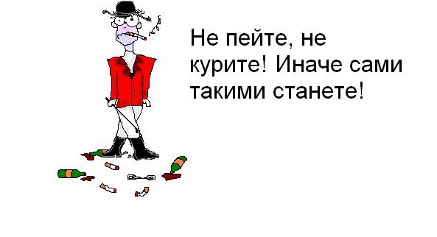

Slide 8
Курение - одна из вреднейших привычек
Исследованиями доказано, в чем вред курения. В дыме табака содержится более 30 ядовитых веществ: никотин, углекислый газ, окись углерода, синильная кислота, амиак, смолистые вещества, органические кислоты и другие.

Slide 9
Как здорово .когда ты дружишь со спортом!
Странные гонки
Мячик,не падать !

Slide 10
Вместе весело!
Ловкость рук
Трудная задача

Slide 11
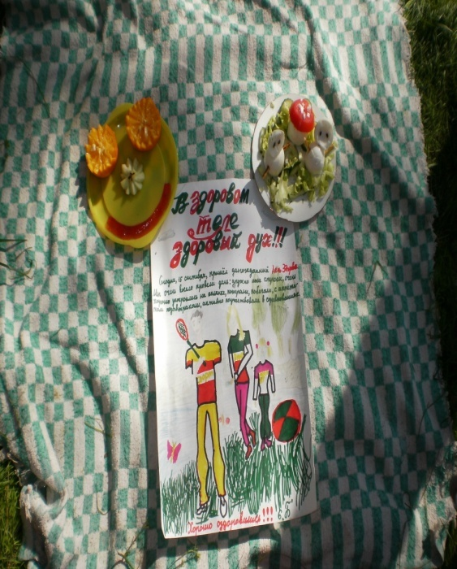
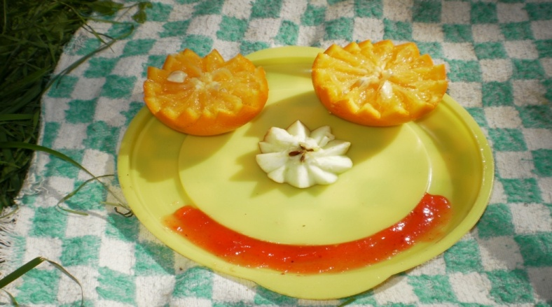
Оздаравливаемся в походе.

Slide 12
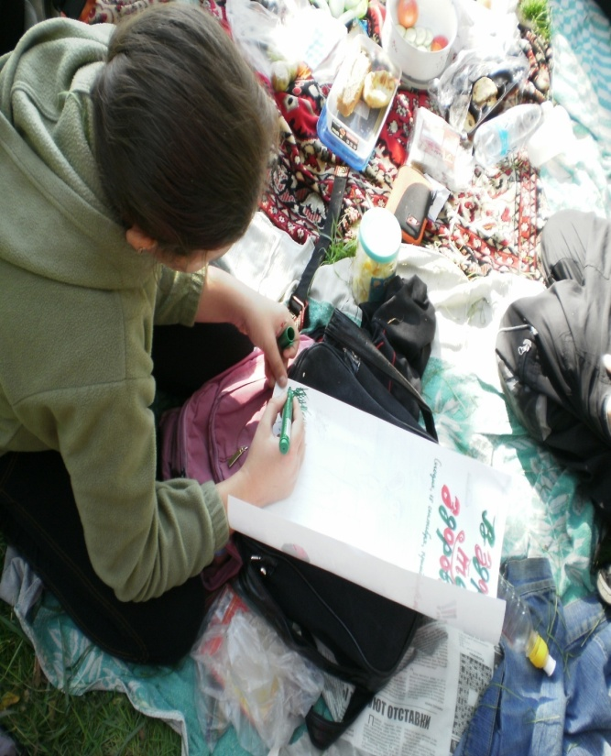

Slide 13
Мы выбираем

